Slide 1
Kristendomen
Julen och tradition

Slide 2
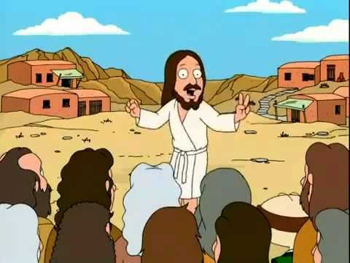
Gud
Människan
Jesus
Bibeln

Slide 3
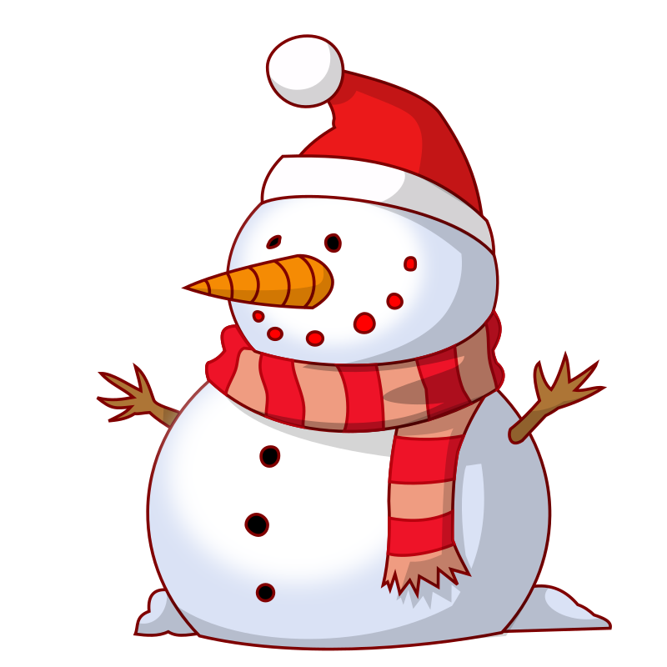
Julafton - Year Zero?
Den västerländska tideräkningen, (4 f.vt-7 vt)
Central för Kristendomen
Advent
Jesus födelse, Messias födelse
Jul-Stjärnan
De tre visa männen

Slide 4
Vad står det egentligen?
www.bibeln.se Sök/slå upp
Lukasevangeliet – 1.1-4 Förord
Lukasevangeliet – 1.26-38 Bud om Jesu födelse
Lukasevangeliet – 2.1-21 Jesu födelse

Slide 5
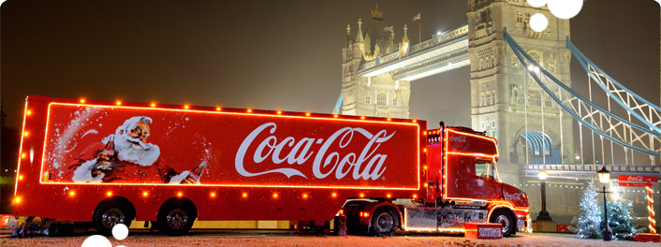
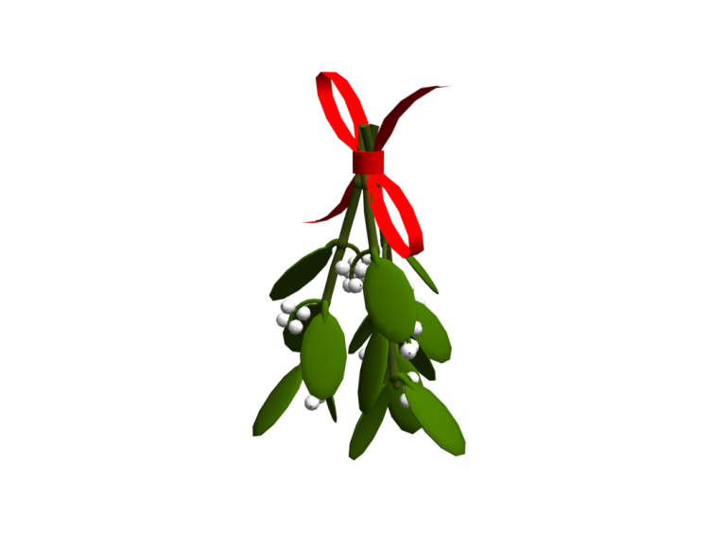

Slide 6
Jullåtar?
Stilla Natt
Gläns över sjö och strand
O helga natt
Nu tändas tusen juleljus Psalmer!

Slide 7
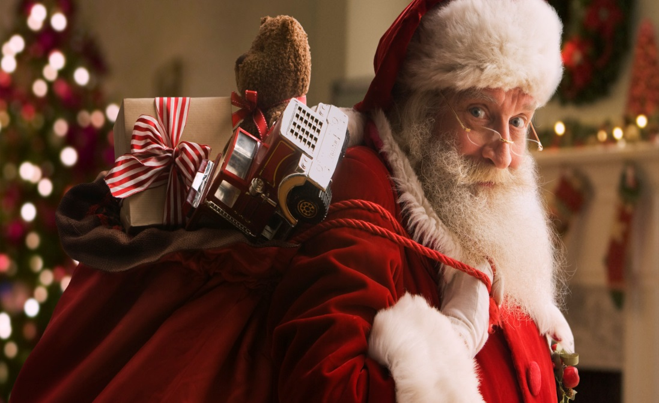
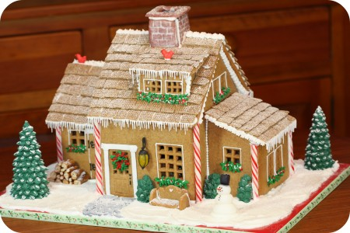
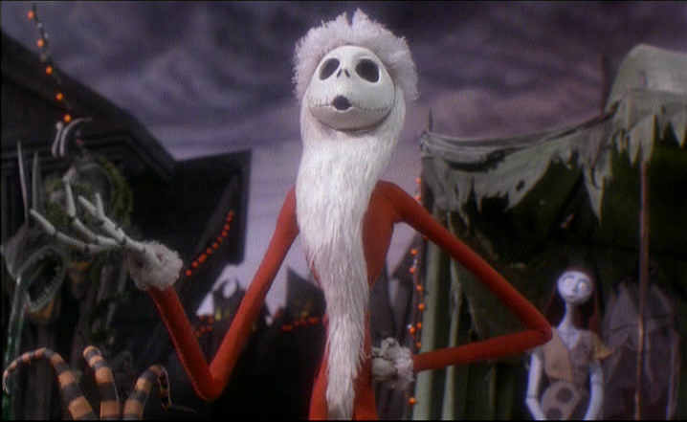
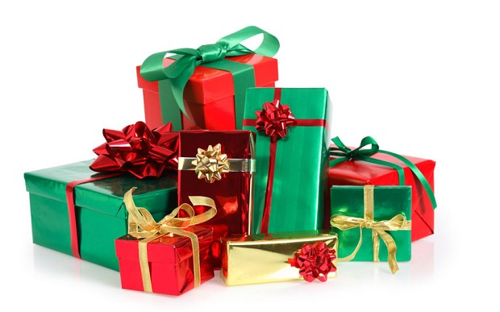

Slide 8
Jultraditionen?
http://www.gp.se/kulturnoje/1.2903141-sociala-medier-fylls-med-hat-mot-gina-dirawi
Läs artikeln
Diskutera!
Varför är folk upprörda?
Är Julafton en kristen tradition?
Om ja, Varför?
On nej, Varför?

